Slide 1
Martedì 30 marzo 2021, conferenza stampa
“Emergenza Covid: bilancio e prospettive del Fondo San Giuseppe e degli altri strumenti di contrasto alla povertà della Diocesi di Milano”.
Fonte dati: Caritas Ambrosiana – Fondo San Giuseppe

Slide 2
Fondo San Giuseppe:
dati generali
3.110 richieste pervenute
da parrocchie: 2.347
autocandidature: 763
2.454 domande approvate
664 proroghe concesse una volta
134 proroghe concesse due volte
Fonte dati: Caritas Ambrosiana – Fondo San Giuseppe

Slide 3
2a. Contributi erogati
ZONA N. domande Importo % contributi % popolazione
approvate
1 - Milano* 1.032 2.051.800 € 41,7 25
2 - Varese 207 447.900 € 9,1 12
3 - Lecco 113 206.700 € 4,2 7
4 - Rho 313 625.600 € 12,7 18
5 - Monza 277 564.000 € 11,5 16
6 - Melegnano 218 423.000 € 8,6 13
7 - Sesto S.G. 294 605.000 € 12,3 9
Totale 2.454 4.924.000 €
Fonte dati: Caritas Ambrosiana – Fondo San Giuseppe

Slide 4
2b. Contributi erogati
a Milano*
ZONA N. domande Importo
approvate
1- Milano (beneficiari solo residenti) 1.032 2.051.800 €
1- Milano (beneficiari residenti o che lavorano a Milano) 1.409 2.794.400 €
Fonte dati: Caritas Ambrosiana – Fondo San Giuseppe

Slide 5
3. Donazioni ricevute
ZONA N. offerte Importo % donazioni
1 - Milano 1.082 1.528.870,34 € 42,3
2 - Varese 234 142.915,00 € 4,0
3 - Lecco 196 78.243,00 € 2,2
4 - Rho 355 159.134,00 € 4,4
5 - Monza 380 157.342,00 € 4,4
6 - Melegnano 235 71.466,00 € 2,0
7 - Sesto 288 101.030,00 € 2,8
8 - Fuori diocesi 112 189.554,00 € 5,2
8 - Località non
indicata 2.734 1.187.799,00 € 32,8
Totale 5.616 3.616.353,34 € 100,0
Fonte dati: Caritas Ambrosiana – Fondo San Giuseppe

Slide 6
4. Identikit
Uomo | 53,8%
Tra i 35 e 44 anni | 36,5%
Straniero | 58,7%
In coppia con 1 o 2 minori | 38,5%
Cassintegrato/sospeso | 38,4%
Fonte dati: Caritas Ambrosiana – Fondo San Giuseppe

Slide 7
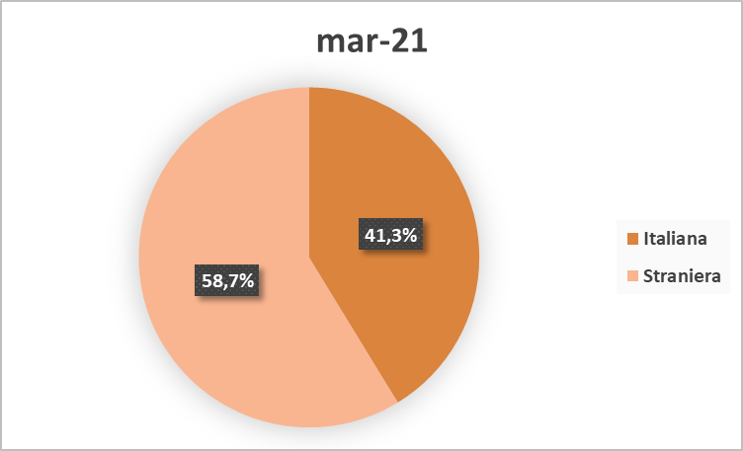
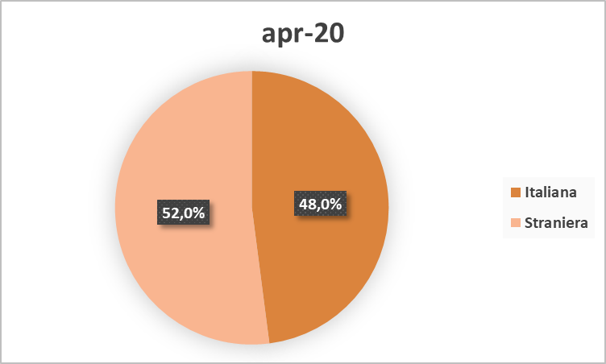
5. Cittadinanza
(tot 2.454)
Fonte dati: Caritas Ambrosiana – Fondo San Giuseppe

Slide 8
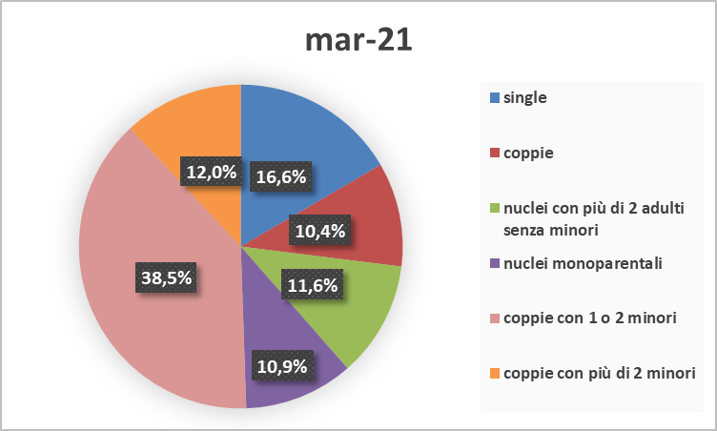
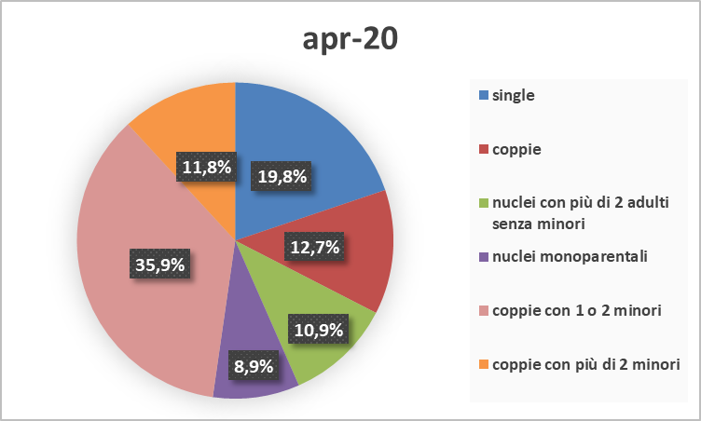
6. Composizione nucleo familiare
(tot 2.454)
Fonte dati: Caritas Ambrosiana – Fondo San Giuseppe

Slide 9
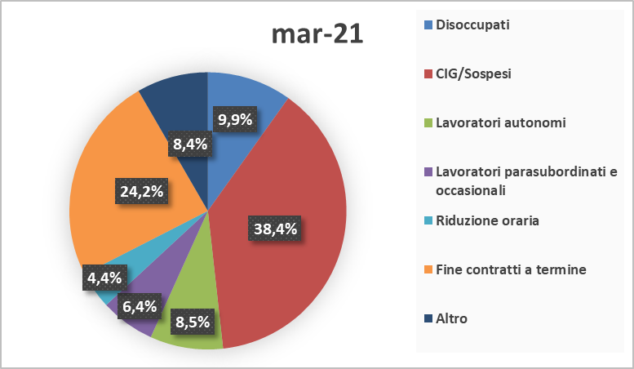
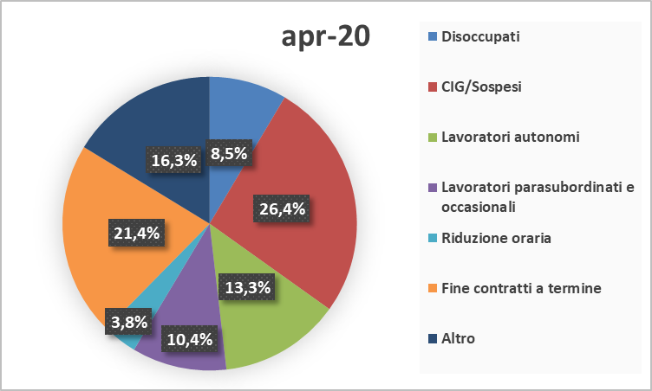
7. Situazione lavorativa
(tot 2.454)
Fonte dati: Caritas Ambrosiana – Fondo San Giuseppe

Slide 10
8. Settore mansioni svolte
(tot. 134 con 2^ proroga)
Fonte dati: Caritas Ambrosiana – Fondo San Giuseppe

Slide 11
9. Fondo Diocesano di Assistenza
Pratiche trattate (aprile 2020-marzo 2021) 995
Bollette, affitti, rate mutui, ecc.
Contributi erogati € 1.367.461,88
di cui segnalate dal FSG 394
Lavoratori in nero, tirocinanti, ecc.
Contributi erogati € 548.440,00
Fonte dati: Caritas Ambrosiana – Fondo San Giuseppe

Slide 12
10. Fondo Diamo Lavoro
Dal 2016, 474 tirocini attivati
232 tirocini conclusi
136 assunzioni (di cui 45 altrove)
126 tirocini in corso (da gennaio 2021 62 nuovi tirocini)
21 sospesi per questioni attinenti alla pandemia
A questi si aggiungono:
40 inserimenti diretti (2 da inizio anno)
2 corsi ASA che coinvolgono 27 persone (uno iniziato a giugno e uno a settembre 2020)
2 corsi x magazzinieri che coinvolgono 20 persone (uno iniziato a marzo 2021 e uno che inizierà ad aprile 2021)
Fonte dati: Caritas Ambrosiana – Fondo San Giuseppe

